Slide 1

2023 YILI
YÖNETİMİN GÖZDEN GEÇİRME TOPLANTISI
(YGG)
Siyaset Bilimi ve Uluslararası İlişkiler Bölümü

Slide 2

MİSYON-VİZYON-POLİTİKA
BİRİMİN MİSYONU
Nitelikli akademik kadrosu ile evrensel akademik değerlere katkıda bulunmak, eğitim ve araştırmalarla bireyin ve toplumun gelişmesinde öncü olmak, güncel ders içerikleri ve projelerle eleştirel ve özgün düşüncenin yerleşmesini sağlamak.
BİRİMİN VİZYONU
Araştırma ve eğitim alanlarında ulusal ve uluslararası işbirliği geliştirmek, ulusal ve uluslararası platformlarda istihdam edilebilecek nitelikli öğrenciler yetiştirmek.
ÇALIŞMA POLİTİKASI
Paydaşların katkılarıyla gelişen eğitim öğretim ve araştırma konusunda evrensel niteliğe sahip olmak, mevzuat ve standartlarla uyumlu olmak, öneri ve şikayetleri en kısa sürede çözümlemek ve çalışanların refah ve özgürlüğünü en üst düzeyde korumak.

Slide 3

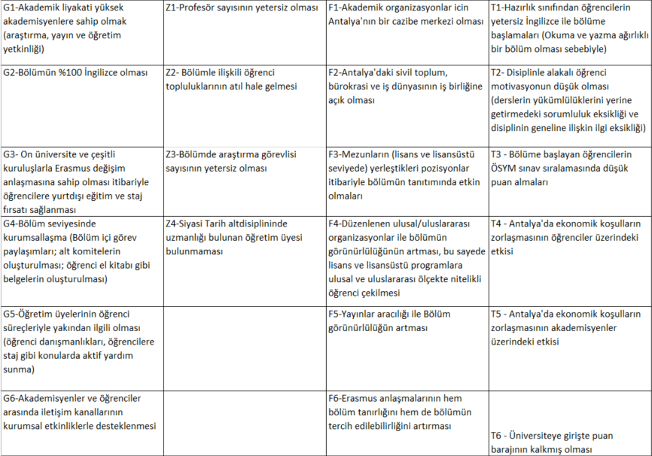
SWOT (GZFT) ANALİZİ

Slide 4
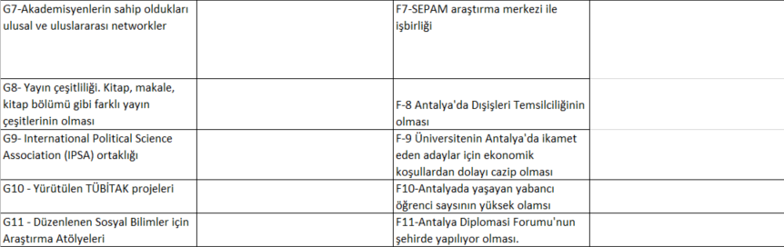
SWOT (GZFT) ANALİZİ

Slide 5

PAYDAŞ BEKLENTİLERİ
PAYDAŞ ADI | PAYDAŞ OLMA NEDENİ | PAYDAŞ BEKLENTİSİ
Rektörlük | Üniversitedeki tüm akademik ve idari süreçlerdeki en üst yetkili birim olması sebebiyle | Bölümden, staj yönergesi, öğrenci danışmanlıkları gibi konularda bölüm içi iş paylaşımlarının yapılması, kaliteli öğretimden ödün verilmemesi ve araştırmaların nitelikli yayınlara dönüştürülmesi, tüm konularda Rektörlük ile koordine çalışılması beklemektedir.
Dekanlık | Dekanlık, İktisadi, İdari ve Sosyal Bilimler Fakültesi dahilindeki en üst idari ve akademik birimdir. | Dekanlık, bölümden öğretim kalitesinin sürekli geliştirilmesini, nitelikli yayınlar yapılmasını ve idari işlerde koordine ve etkin çalışılmasını beklemektedir.
İşletme Bölümü | İktisadi, İdari ve Sosyal Bilimler Fakültesi altındaki diğer üç bölümden biri olması sebebiyle. | Akademik işbirliğine açıklık, bölüm içi prosedürlerin diğer bölümlerle paylaşılması ve fakülte kapsamında idari konularda iş birliği beklemektedir.
Psikoloji Bölümü | İktisadi, İdari ve Sosyal Bilimler Fakültesi altındaki diğer üç bölümden biri olması sebebiyle. | Akademik işbirliğine açıklık, bölüm içi prosedürlerin diğer bölümlerle paylaşılması ve fakülte kapsamında idari konularda iş birliği beklemektedir.
Ekonomi Bölümü | İktisadi, İdari ve Sosyal Bilimler Fakültesi altındaki diğer üç bölümden biri olması sebebiyle. | Akademik işbirliğine açıklık, bölüm içi prosedürlerin diğer bölümlerle paylaşılması ve fakülte kapsamında idari konularda iş birliği beklemektedir.
Diğer Fakülteler | Aynı üniversite içerisinde bulunan diğer akademik birimler olması sebebiyle | İdari ve akademik olası iş birliği beklemektedir.
Lisansüstü Eğitim Enstitüsü | Lisansüstü programları yürüten birim olması nedeniyle | İdari ve akademik iş birliği beklemektedir.
Öğrenci İşleri | Bölüm öğrencilerinin tüm tranksript, kayıt, öğrenci belgesi vs. gibi işlerinden sorumlu idari birim olması sebebiyle. | Öğrenci süreçlerinin etkin şekilde yürütülmesini beklemektedir.
Engelli Öğrenci Birimi | Bölümmüzdeki engelli öğrencilerden sorumlu birim olduğu için | Engelli öğrencilerimizle olan ilişikilerimizde işbirliği yapılması beklenmektedir.
Kariyer Merkezi | Öğrencilerin kariyer planlaması ile ilgili aktivitelerden sorumlu idari birim olması sebebiyle | Öğrenci ve mezunların kariyer planlamasında iş birliği beklemektedir.
Kütüphane | Bölüme akademik kaynak sağladığı için | Güncel kaynak desteği sağlaması belkenmektedir.
Uluslararası Öğrenci Ofisi | Uluslararası öğrencilerin tüm prosedürlerini yürüten idari birim olması sebebiyle | Uluslararası öğrencilerin uyum ve diğer süreçlerinde iş birliği beklemektedir.

Slide 6
PAYDAŞ BEKLENTİLERİ
PAYDAŞ ADI | PAYDAŞ OLMA NEDENİ | PAYDAŞ BEKLENTİSİ
Erasmus Ofisi | Bölüme gelen Erasmus öğrencileri ve bölümden gönderilen öğrencilerin prosedürlerini yürüten idari birim olması sebebiyle | Anlaşmalı Erasmus partner kurum sayılarının artırılmasını beklemektedir.
Genel Sekreterlik | Üniversitedeki en üst idari birim olması sebebiyle | İdari süreçlerde iş birliği beklemektedir.
Öğrenciler | Yüksek öğretimin bölümün öncelikli sorumluluklarından biri olması sebebiyle. | Çağdaş, etkin, bilimsel, evrensel, özgür ve özgün öğretim tekniklerinin benimsenmesini beklemektedir.
Erasmus Partnerleri | Erasmus anlaşması kapsamında öğrenci ve öğretim üyesi değişimi yapılması sebebiyle | Değişim programlarının aktif kullanılması, öğrenci seçimlerinde titizlik ve TYYÇ'ne uygun müfredat hazırlanmasını beklemektedir
Erasmus Öğrencileri | Bölümün Erasmus anlaşmaları sebebiyle | Erasmus öğrencilerinin Bölüm'den aldığı derslerden memnuniyetleri
Mezunlar | Bölümün eğitim ve öğretim felsefesini anlamış bireyler olmaları nedeni ile | Mezun olduğu Bölüm ile ilişkisinin devam etmesini beklemektedir.
Antalya Valiliği AB ve Dış İlişkiler Koordinatörlüğü | Bölümümüzün alt dalı olan AB çalışmaları ile ilgili yerel idari birim olması sebebiyle | Yerel ölçekte iş birliği ve nitelikli mezunlar beklemektedir.
Dış İşleri Bakanlığı Antalya Temsilciliği | Bölüm müfredatı, araştırma konuları ile ilgili olan Dışişleri Bakanlığı'nın yereldeki temsilcisi olması sebebiyle | Yerel ölçekte iş birliği ve nitelikli mezunlar beklemektedir.
SEPAM ve AKVAÇAM | Öğretim üyelerinin bu birimlere ilişki içerisinde olması ve ortak organizasyonlar ve aktiviteler içinde yer alması sebebiyle | Bilimsel aktivitelere hem katılım hem de organizasyon süreçlerinde iş birliği beklemektedir.
Ulusal ve uluslararası akademik dergiler | Öğretim üyelerinin bu kuruluşlarla ilişki içerisinde olması ve yayın, hakemlik ve editörlük gibi ortak çalışmalar içinde yer alması sebebiyle | Araştırma, bilimsel aktivitelerde işbirliği beklemektedir.
Siyaset Bilimi ve/veya Uluslararası İlişkiler Bölümleri başta olmak üzere yurt içinde ve yurt dışında faaliyet gösteren üniversitelerin ilgili bölümleri | Öğretim üyelerinin bu bölümlerle ilişki içerisinde olması ve ortak organizasyonlar ve aktiviteler içinde yer alması sebebiyle | Araştırma, bilimsel aktivite ve öğrenim işbirliği beklemektedir.
Yurtiçinde ve yurtdışında faaliyet gösteren siyaset bilimi ve/veya uluslararası ilişkiler dernekleri (UİK, ECPR, IPSA gibi) | Öğretim üyelerinin bu derneklere üye/katılımcı olması ve bu derneklerin organizasyonlarına katılmaları ve bu organizasyonlarda düzenleyici olmaları sebebiyle | Bilimsel aktivitelere hem katılım hem de organizasyon süreçlerinde iş birliği beklemektedir.

Slide 7
PAYDAŞ BEKLENTİLERİ
PAYDAŞ ADI | PAYDAŞ OLMA NEDENİ | PAYDAŞ BEKLENTİSİ
Projelere finansman sağlayan ulusal ve uluslararası kuruluşlar | Öğretim üyelerinin Projelere finansman sağlayan ulusal ve uluslararası kuruluşların ilgili destek programlarına başvurmaları sebebiyle | İlgili destek programlarına başvuru ve değerlendirme süreçlerinde hakemlik insiyatifi alınmasını beklemektedir.
TTO | Öğretim üyelerinin proje başvurularında rehberlik hizmeti vermesi sebebiyle | Proje programlarına başvurulmasını beklemektedir.
STK | Öğretim üyelerinin Antalya, diğer şehir ve ülkelerdeki STK'ların aktivitelerine davetli/katılımcı olarak katılması ve öğrencilerin bu kuruluşlarla etkileşim içerisinde bulunup staj, araştırma gibi çalışmalarını sürdürmeleri sebebiyle | Bilimsel ve proje bazlı işbirliği yanı sıra düzenledikleri aktitivelere katılımcı, davetli, araştırmacı veya stajer olarak katılım beklemektedir.
İlglili kamu kuruluşları (Bakanlıklar ve İl Müdürlükleri gibi) | Öğretim üyelerinin bu kurumlarla araştırmalarında ilişki içerisinde olması ve öğrencilerin staj seçenekleri içinde bulunmaları sebebiyle | Bilimsel ve proje bazlı işbirliği ve nitelikli iş gücü yetiştirilmesi beklemektedir.
Düşünce kuruluşları | Öğretim üyelerinin bu kurumlarla araştırmalarında ilişki içerisinde olması ve öğrencilerin staj seçenekleri içinde bulunmaları sebebiyle | Bilimsel ve proje bazlı işbirliği ve nitelikli iş gücü yetiştirilmesi beklemektedir.
Yerel Yönetimler | Toplumsal katı amaçlı projelere ortak olma olasılıkları ve öğrencilerin staj seçenekleri içinde bulunmaları sebebiyle | Bilimsel ve proje bazlı işbirliği ve nitelikli iş gücü yetiştirilmesi beklemektedir.
İlgili özel sektör kuruluşları | Öğretim üyelerinin bu kurumlarla araştırmalarında ilişki içerisinde olması ve öğrencilerin staj seçenekleri içinde bulunmaları sebebiyle | Bilimsel ve proje bazlı işbirliği ve nitelikli iş gücü yetiştirilmesi beklemektedir.
Kalite Koordinatörlüğü | Üniversitemizin kalite politikalarını ve süreçlerini yönlendirmesi, geliştirmesi ve denetlemesi sebebiyle | Üniversitenin kalite kapsamında geliştirdiği stratejik plana uymasını, ve tüm süreçlerin kalite kapsamındaki hedeflere yönelik sürekli iyileştime doğrultusunda aksiyon almalarını beklemektedir.

Slide 8
PAYDAŞ BEKLENTİLERİ
PAYDAŞ ADI | PAYDAŞ OLMA NEDENİ | PAYDAŞ BEKLENTİSİ
Yükseköğretim Kalite Kurulu (YÖKAK) | Üniversitelerin kalite politikalarını ve süreçlerini yönlendirmesi, geliştirmesi ve denetlemesi sebebiyle | Üniversitenin kalite kapsamında geliştirdiği stratejik plana uymasını, ve tüm süreçlerin kalite kapsamındaki hedeflere yönelik sürekli iyileştime doğrultusunda aksiyon almalarını beklemektedir.
Bağımsız Kalite Denetim Kuruluşu | Üniversitemizin kalite politikalarını takip etmesi, denetlemesi ve iyileştirme önerileri sunması sebebiyle | Üniversitenin kalite kapsamında geliştirdiği stratejik plana uymasını, ve tüm süreçlerin kalite kapsamındaki hedeflere yönelik sürekli iyileştime doğrultusunda aksiyon almalarını beklemektedir.

Slide 9
SKORU YÜKSEK OLAN ve AKSİYON GEREKTİREN RİSKLER
Riskin Tanımı : | Profesör sayısının yetersiz olması (Z1)
Termin Tarihi : | 31.12.2024
Sorumlu Birim : | Siyaset Bilimi ve Uluslararası İlişkiler Bölümü
Önleyici Faaliyet : | Bölüm hocalarının yayın süreçlerinin desteklenmesi amacıyla araştırma seminerleri, sempozyum ve çeşitli etkinlikler düzenlenmesi
Riskin Tanımı : | Siyasi Tarih altdisiplininde uzmanlığı bulunan öğretim üyesi bulunmaması (Z4)
Termin Tarihi : | 1.02.2024
Sorumlu Birim : | Siyaset Bilimi ve Uluslararası İlişkiler Bölümü
Önleyici Faaliyet : | Üst Yönetimden Kadro Talebi

Slide 10
PAYDAŞ GERİBİLDİRİMLERİ
(ANKET ANALİZLERİ)

Slide 11
PAYDAŞ GERİBİLDİRİMLERİ
(ANKET ANALİZLERİ)

Slide 12
PAYDAŞ GERİBİLDİRİMLERİ
(ANKET ANALİZLERİ)

Slide 13
PAYDAŞ GERİBİLDİRİMLERİ
(ANKET ANALİZLERİ)

Slide 14
PAYDAŞ GERİBİLDİRİMLERİ
(HAYATA GEÇİRİLEN ÖNERİLER ve AKSİYON ALINAN ŞİKAYETLER)
2023 yılında Bölümümüze herhangi bir şikayet dosyası gelmemiştir

Slide 15
İÇ DENETİM SONUCUNA DAYALI ÖZ DEĞERLENDİRME ve GÖRÜŞLERİNİZ
Kalite sürecine ilişkin bilgilerin ve uygulamaların özümsendiği tescillenmiştir.
Birimimizin başarı puanı %96 dır.
2023 yılına dair yapılan iç denetimde sadece 5. maddenin alt başlıklarından biri olan komisyonların görev tanımlarının k dosyasında bulunması hakkında minör bulgu tespit edilmiştir.
Bahsi geçen minör bulgu hakkında İyileştirici Faaliyet Formu ve Aksiyon planı hazırlanmıştır

Slide 16

FARKLI ve İYİ UYGULAMA ÖRNEKLERİ
EĞİTİM-ÖĞRETİM ALANINDA
Her akademik danışmanın düzenlediği "winter and sahlep" ve "spring and lemonade" etkinlikleri öğrencilerle etkileşimi artırmış ve öğrencilerin Bölüme bağlılığını güçlendirmiştir.
Farklı derslerde uygulanan “problem based learning” yöntemiyle öğrencilerin derse katılımı ve dersten edinimleri artırılmıştır.
Son değişikliklerle birinci sınıf dersi olarak müfredata eklenen POLS 106 Akademik Beceriler dersi, öğrencilerin kütüphane okur yazarlığını artırmakta ve sosyal bilimlere ilişkin derslerde sıklıkla uygulanan tartışma, sunum gibi tekniklerin birinci sınıftan itibaren benimsenmesi sağlanmaktadır. Ayrıca POLS 356 Mesleki Beceriler dersi ile öğrencilere iş arama süreçlerini nasıl yönetmeleri gerektiği hakkındaki bilgiler bölüm hocaları ve sektörel deneyime sahip uzmanlar tarafından aktarılmıştır.

Slide 17
FARKLI VE İYİ UYGULAMA ÖRNEKLERİ
ARAŞTIRMA-GELİŞTİRME ALANINDA
TÜBİTAK 1001 Projesi- Dış Politikanın Kültürel Temelleri: Özgün Bir Veri Seti ile Ülkeler Arası Nicel Bir Araştırma“, Doç. Dr. Cerem I. Cenker-Özek ve Dr. Öğr.Gör. B. Toygar Halistoprak
TÜBİTAK 1001 Projesi- “Siyasal Temsilde Göçmen Kökenli Milletvekilleri: Hollanda Örneğinde Bir İçerik Analizi”, Dr. Nermin Aydemir
2022 Eylül’den bu yana Fakülte çapında düzenlediğimiz ve hala düzenlenmekte olan "Research Workshop for Social Scientists (REWOSS)" başlıklı seminer serisiyle taslak aşamasındaki yayınlarımıza geribildirim alarak yayın kalitesini artırmak hedeflenmektedir.
Bu çalıştay, bu dönem itibariyle Akdeniz Üniversitesi Uluslararası İlişkiler Bölümü öğretim üyelerine de açılacaktır.
2023 yılında 7 öğretim üyemiz tarafından 1 adet Türkçe kitap bölümü, 8 adet uluslararası makale (4’ü SSCI endeksinde taranan) makale yayınlanmıştır.
8 bilimsel etkinlik katılımı gerçekleştirilmiştir:
  ISA, ECPR, SİTD, UİK gibi prestijli kongreler.
  Kişi başı 1,2 yayın ortalaması.
  Kişi başı 1,2 konferans katılımı.

Slide 18
FARKLI VE İYİ UYGULAMA ÖRNEKLERİ
GİRİŞİMCİLİK ALANINDA
Uluslararası organizasyonların düzenlenmesi ve geliştirilmesi için girişimci yaklaşımlar sergilenmektedir.
Uluslararası Siyaset Bilimi Derneği’nin (IPSA) metot okulu İtalya, Meksika, Rusya, Brezilya, Singapur ve Kanada yaz okullarına ek olarak, IPSA-ABU Summer School for Social Science Research Methods adı altında Antalya’da 3. kez düzenlenmiştir.
Bölümümüzün Danışma Kurulu’na Büyükelçi Deha Erpek ve ANSIAD Yönetim Kurulu Üyesi Gülden AY katılmıştır.
Antalya Diplomasi Forumu’nda bölüm öğrencilerimiz asistan olarak görev almıştır
Mezunlar Whatsapp grubunda düzenli olarak iş fırsatları paylaşılmıştır
Eski Mezunlar ile öğrenciler arasında buluşma toplantıları düzenlenmiştir

Slide 19

FARKLI VE İYİ UYGULAMA ÖRNEKLERİ
TOPLUMSAL KATKI ALANINDA
Kent Konseyi iş birliği ile SEPAM bünyesinde gerçekleşen Cumhuriyet’in 100. Yılı Konferansları serisinde bölümümüzün 7 öğretim üyesi, Cumhuriyet’in farklı yönlerini ele aldıkları sunumlar gerçekleştirmişlerdir.

Slide 20
FARKLI VE İYİ UYGULAMA ÖRNEKLERİ
KURUMSALLAŞMA ALANINDA
Bölüm akademik personelinin ortak katkısını gerektiren işlerin "onedrive" üzerinden yapılması bölümün iç işleyişinde şeffaflığa ve verimliliğe katkı sağlamaktadır.
Bölüme dair idari işler komiteler aracılığıyla (müfredat komitesi, kalite komitesi, staj komitesi, mezunlarla iletişim komitesi, IPSA komitesi) gerçekleşmektedir. Komiteler arası rotasyon uygulamasıyla idari işlerin yapılışının kişilerden bağımsız olarak yürütülmesi planlanmaktadır.
Bölüm toplantılarının gündeminde kalite sürecinin daimi bir madde olması kalite sürecinin daha iyi takip edilmesi ve kurumsal olarak benimsenmesine katkı sağlamıştır.

Slide 21

SÜREKLİ İYİLEŞTİRME ÖNERİLERİ
İyi uygulama örneklerinin sürekliliğinin sağlanması ve kalıcılaştırılması.
Kalite süreçlerinin düzenli takip edilmesi.
Yeni katılan öğretim üyeleri ve araştırma görevlilerine kalite sürecine ilişkin eğitimler verilmesi ve onların ivedilikle süreçlere katılımının sağlanması.
Öğretim üyelerinin devam etmekte olan yayın ve proje hazırlık çalışmalarının REWOSS'ta tartışılmaya devam edilmesi.

